Slide 1

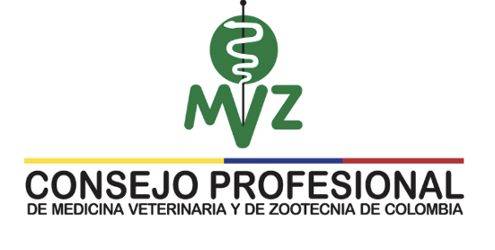

Slide 2
CONSTRUYENDO EL FUTURO DE LAS CIENCIAS ANIMALES EN COLOMBIA
“Una normativa que responda a las nuevas realidades”

Slide 3
Actualización Ley 073 de 1985 y adelanto Ley 576 del 2000

Slide 4











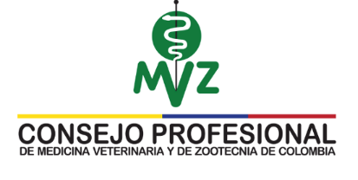

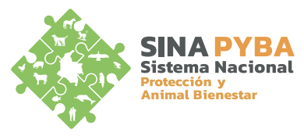

















ACTORES

Slide 5
MARCO LEGAL
NORMATIVA | DESCRIPCIÓN
Ley 73 de 1985 | Este proyecto se rige bajo la misionalidad del Consejo Profesional de Medicina Veterinaria y Zootecnia, para el fomento y desarrollo del ejercicio profesional.
Ley 576 de 2000 | Este proyecto esta alineado con el código de ética profesional
Ley 1712 de 2014 | Este proyecto estará regido por la ley de transparencia y del derecho a la información pública nacional
Ley 749 de 2002 | Normas de educación y formación técnica y tecnológica
Decreto 1081 de 2015 | Transparencia en consulta publica

Slide 6
OBJETIVO
Actualizar las leyes de ejercicio profesional de la medicina veterinaria y zootecnia, de la medicina veterinaria y de la zootecnia, involucrando a las profesionales auxiliares de estas áreas, buscando la adecuación de las funciones de las profesiones a las necesidades actuales en el ámbito técnico y científico, así como en el cumplimiento de los objetivos de desarrollo sostenible, bienestar animal y responsabilidad social.

Slide 7
Objetivo específico 1
Objetivo específico 2
Objetivo específico 3
Estructurar una estrategia de agenda pública que fomente la participación de los diferentes actores de las profesiones de las ciencias animales que permita la incorporación de diferentes perspectivas desde el quehacer y las realidades territoriales, enmarcado en la normatividad actual.
Recopilar y analizar las diferentes propuestas alrededor de la normativa existente y las necesidades de actualización.
Construir una normativa de ejercicio profesional que responda a las necesidades actuales y a una ética interespecie.

Slide 8
ALCANCE
Profesionales y profesiones auxiliares de las ciencias animales, así como, establecimientos prestadores de servicios medico veterinarios.

Slide 10
METODOLOGÍA

Slide 11
Regionalización de la agenda pública
Análisis de partes interesadas
Estrategia de análisis y administración de la información
Estructuración de la propuesta normativa, Decreto 1081 de 2015
Entrega al congreso para trámite legislativo
Consolidación de la información recopilada

Slide 12
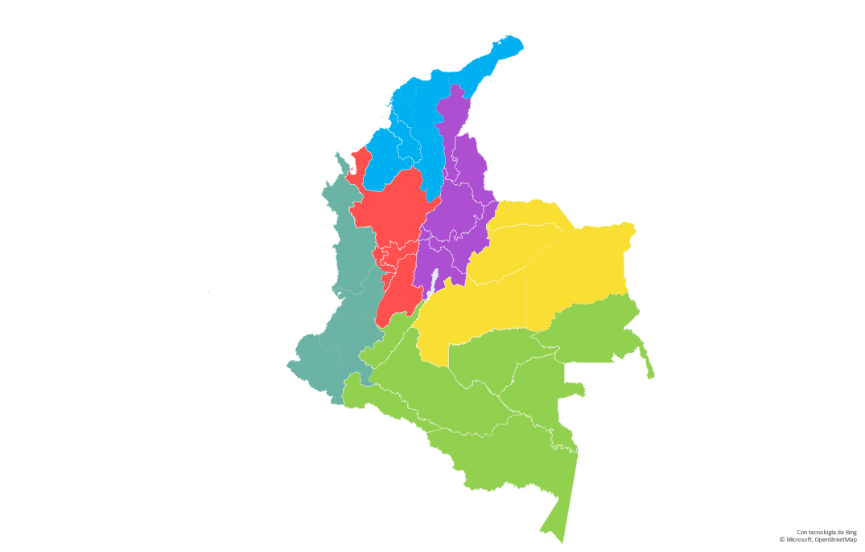
NODOS

Slide 13
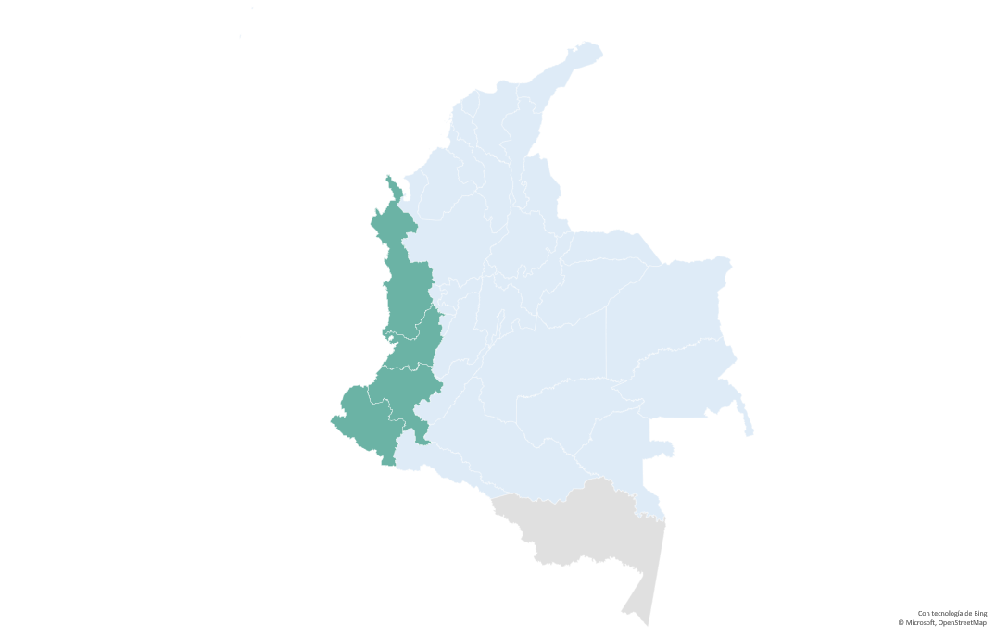
NODO 1

Slide 14
NODO 1
CALI (Región Pacífica)

Slide 15
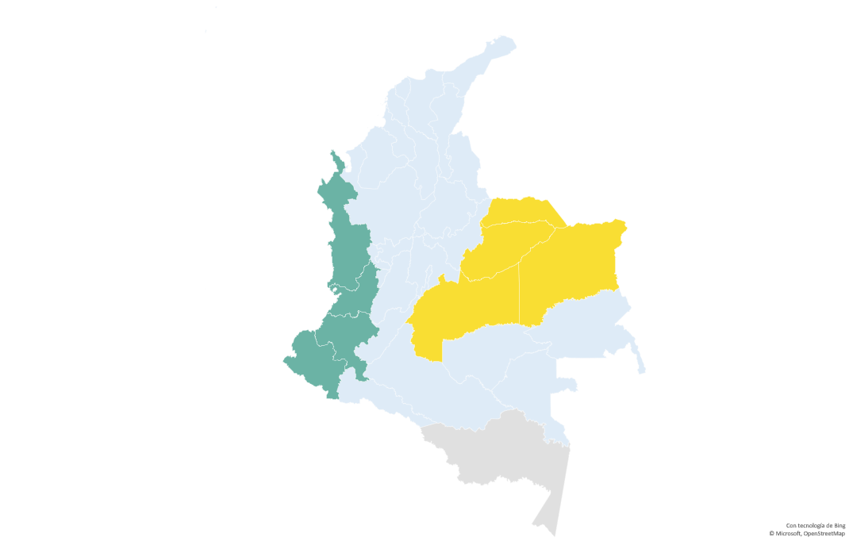
NODO 2
CALI (Región Pacífica)

Slide 16
NODO 2
VILLAVICENCIO (Región de la Orinoquía)
CALI (Región Pacífica)

Slide 17
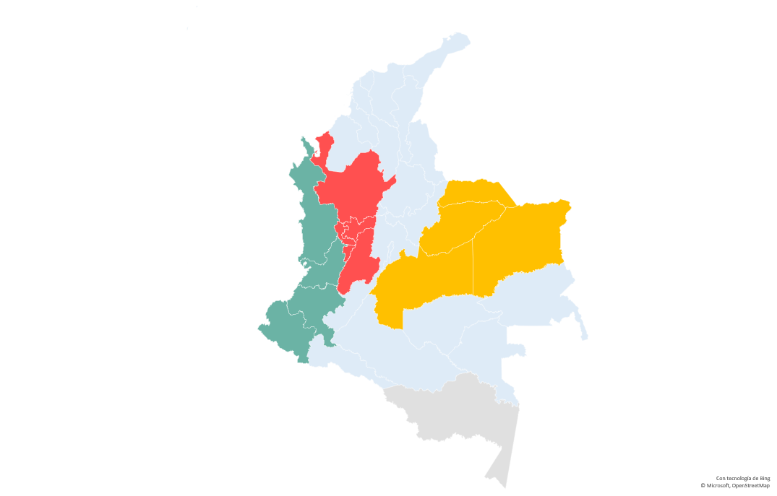
NODO 3
VILLAVICENCIO (Región de la Orinoquía)
CALI (Región Pacífica)

Slide 18
NODO 3
MEDELLÍN (Región Andina 1)
VILLAVICENCIO (Región de la Orinoquía)
CALI (Región Pacífica)

Slide 19
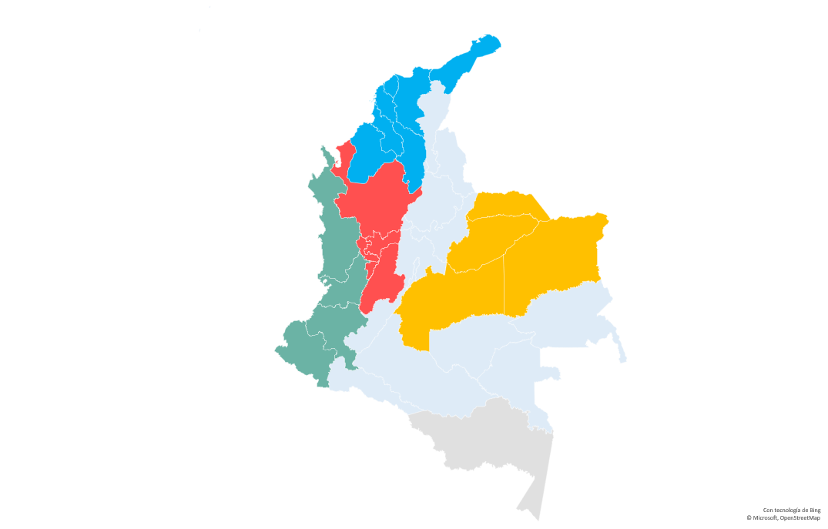
NODO 4
MEDELLÍN (Región Andina 1)
VILLAVICENCIO (Región de la Orinoquía)
CALI (Región Pacífica)

Slide 20
NODO 4
MONTERÍA (Región Caribe)
MEDELLÍN (Región Andina 1)
VILLAVICENCIO (Región de la Orinoquía)
CALI (Región Pacífica)

Slide 21
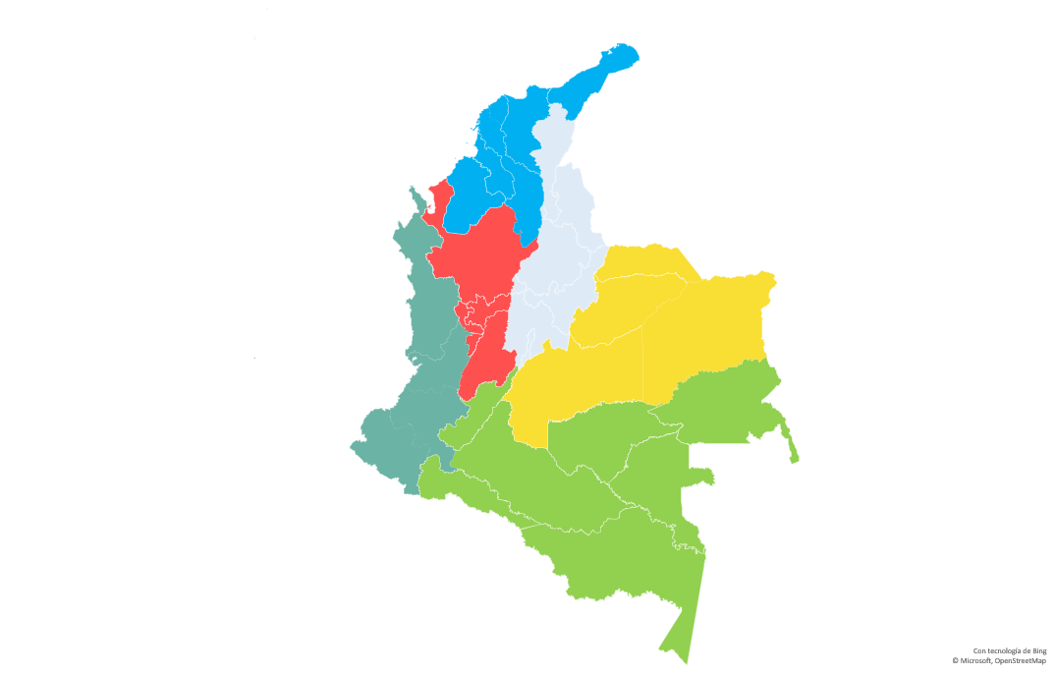
MONTERÍA (Región Caribe)
MEDELLÍN (Región Andina 1)
VILLAVICENCIO (Región de la Orinoquía)
CALI (Región Pacífica)
NODO 5

Slide 22

MONTERÍA (Región Caribe)
MEDELLÍN (Región Andina 1)
VILLAVICENCIO (Región de la Orinoquía)
CALI (Región Pacífica)
NEIVA (Región Amazónica)
NODO 5

Slide 23

NODO 6
MONTERÍA (Región Caribe)
MEDELLÍN (Región Andina 1)
VILLAVICENCIO (Región de la Orinoquía)
CALI (Región Pacífica)
FLORENCIA (Región Amazónica)

Slide 24
NODO 6
MONTERÍA (Región Caribe)
MEDELLÍN (Región Andina 1)
BUCARAMANGA (Región Andina 2)
VILLAVICENCIO (Región de la Orinoquía)
CALI (Región Pacífica)
FLORENCIA (Región Amazónica)

Slide 25
NODO 7
MONTERÍA (Región Caribe)
MEDELLÍN (Región Andina 1)
BUCARAMANGA (Región Andina 2)
VILLAVICENCIO (Región de la Orinoquía)
CALI (Región Pacífica)
FLORENCIA (Región Amazónica)

Slide 26
NODO 7
MONTERÍA (Región Caribe)
MEDELLÍN (Región Andina 1)
BUCARAMANGA (Región Andina 2)
VILLAVICENCIO (Región de la Orinoquía)
CALI (Región Pacífica)
FLORENCIA (Región Amazónica)
BOGOTÁ D.C.

Slide 27

MONTERÍA (Región Caribe)
MEDELLÍN (Región Andina 1)
BUCARAMANGA (Región Andina 2)
VILLAVICENCIO (Región de la Orinoquía)
CALI (Región Pacífica)
FLORENCIA (Región Amazónica)
BOGOTÁ D.C.

Slide 28
 | REGIÓN | DEPARTAMENTOS | CIUDAD DE ENCUENTRO
1 | Región Pacífica | Chocó, Cauca, Valle del Cauca, Nariño | Cali
2 | Orinoquía | Meta, Vichada, Arauca y Casanare | Villavicencio
3 | Andina 1 | Antioquia, Caldas, Risaralda, Quindío y Tolima | Medellín
4 | Caribe | Guajira, Magdalena, Atlántico, Sucre, Córdoba, Bolívar y San Andrés | Montería
5 | Amazónica | Huila, Caquetá, Putumayo, Amazonas, Guaviare, Guainía y Vaupés | Neiva
6 | Andina 2 | Santander, Norte de Santander, César, Boyacá y Cundinamarca | Bucaramanga
7 | Bogotá D.C. | Bogotá D.C. | Bogotá D.C:

Slide 29
METODOLOGIA
Acciones
Apertura primera consulta pública
Formulario abierto
Análisis y consolidación de información
Proyección del documento
Segunda consulta pública – Nodos regionales
Correcciones ajustes
Radicación en el Congreso
Ley 073 de 1985
Ley 576 del 2000

Slide 30
CONSULTA PÚBLICA:
Actualización normas del ejercicio profesional

Slide 31
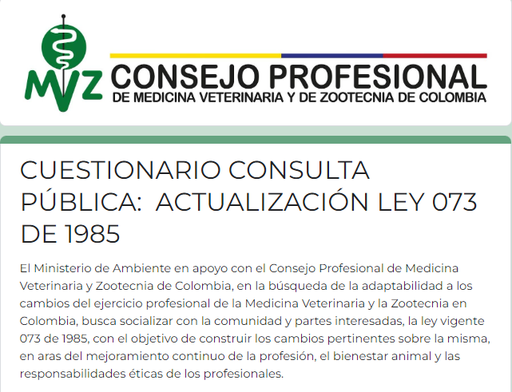
PASOS PARA PARTICIPAR
Paso 1
Identifique el cuestionario que va a diligencias

Slide 32

PASOS PARA PARTICIPAR
Paso 2
Escanee el código QR

Slide 33
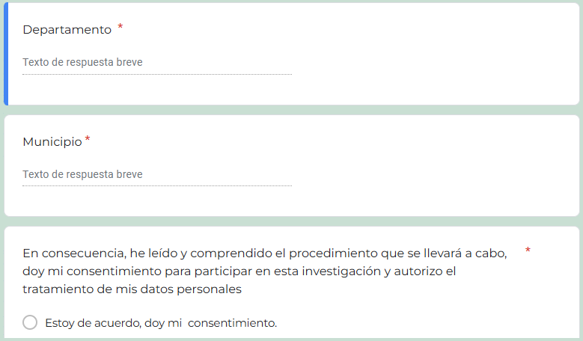
PASOS PARA PARTICIPAR
Paso 3
Diligencie sus datos

Slide 34
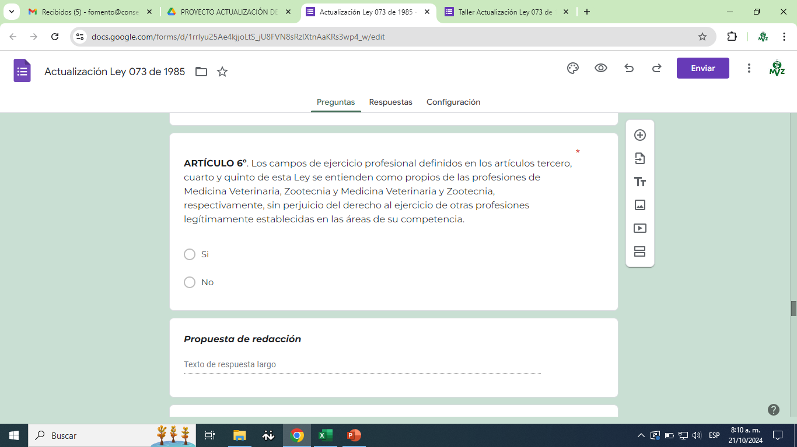
PASOS PARA PARTICIPAR
Paso 4
Lea la pregunta e indique (si) o (no) en caso que considere que debe ser modificado algún artículo

Slide 35
PASOS PARA PARTICIPAR
Paso 5
Proponga el cambio que considere

Slide 36
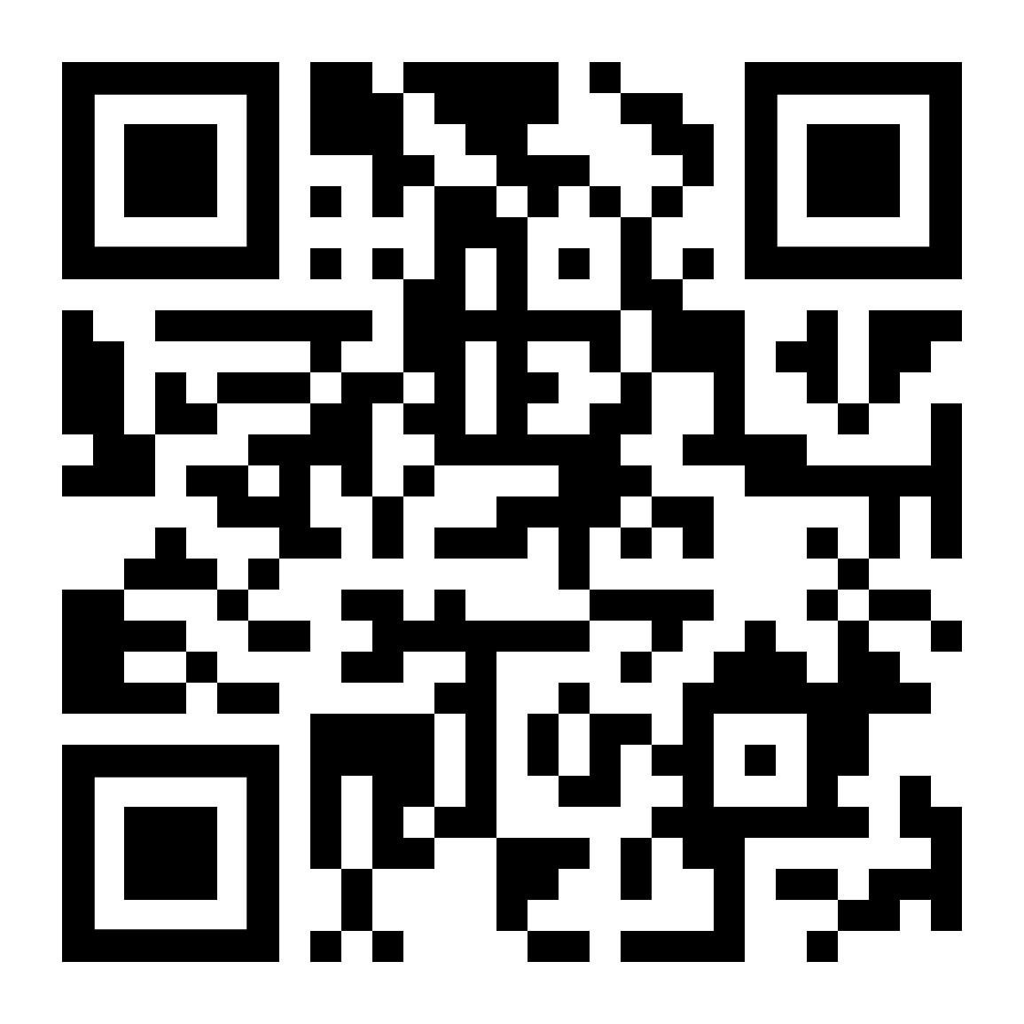
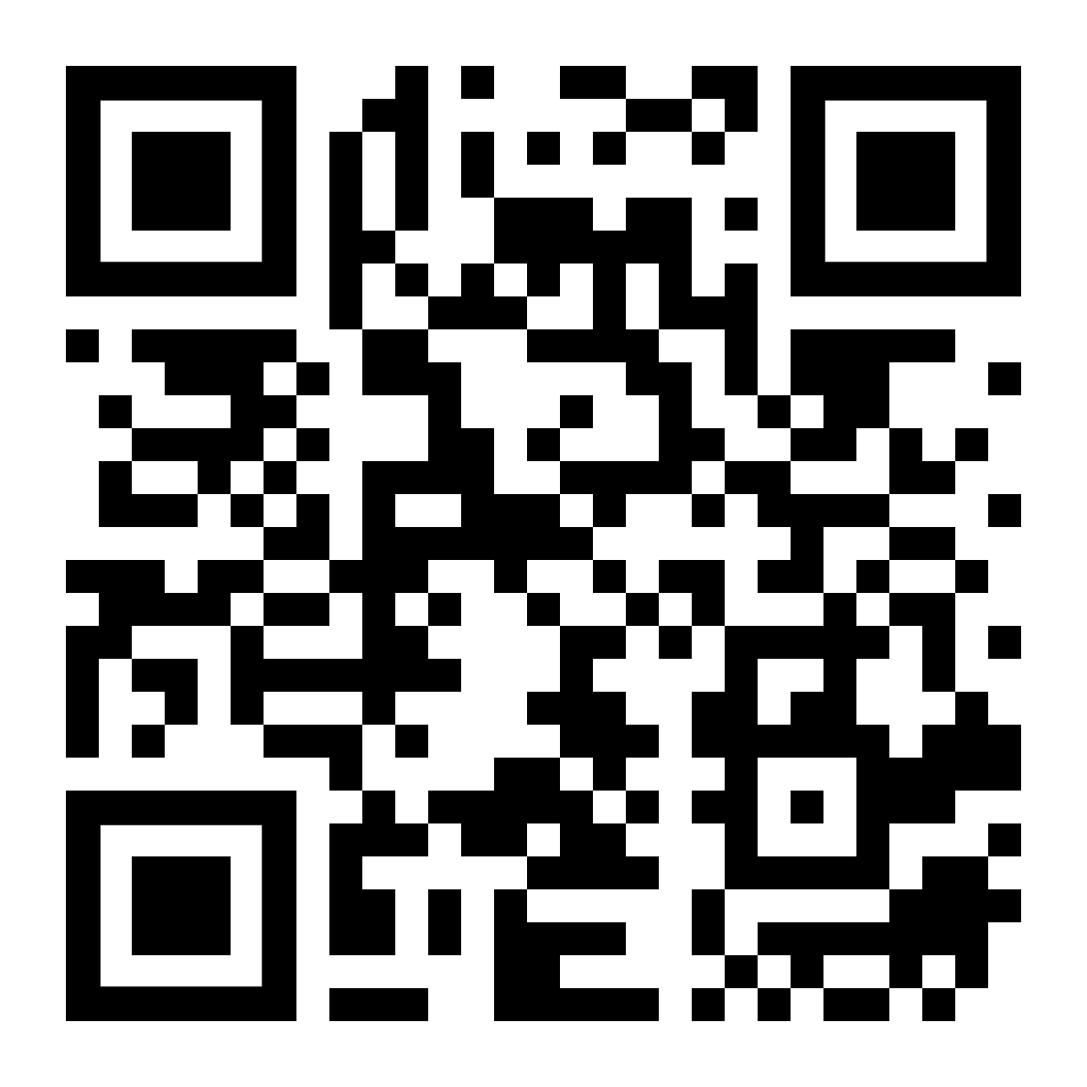
Ley 073 de 1985
Ley 576 del 2000

Slide 37
Todos estamos llamados a participar:
“La unidad es la llave del progreso”

